Slide 1
Гордость гимназии
2008 год

Slide 2
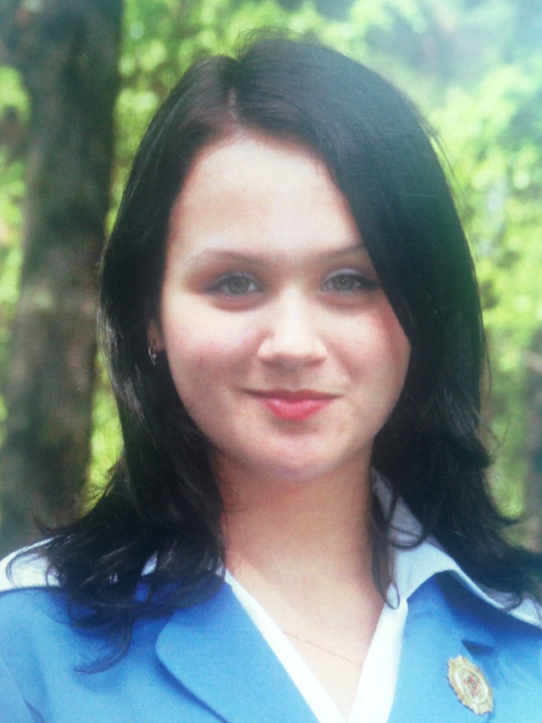
КУЗЬМИНА НАТАЛЬЯ ЗОЛОТАЯ МЕДАЛЬ
Принимала активное участие в деятельности научного общества гимназисток. Удостоена диплома III степени Всероссийской олимпиады школьников по литературе; дипломант научно-практических конференций КемГУКИ. Победитель VI Спартакиады губернаторских образовательных учреждений по шахматам. В составе театральной студии «Шанс» занимала призовые места в областных конкурсах. Поступила в Новосибирский государственный университет экономики и управления на факультет антикризисного управления.

Slide 3
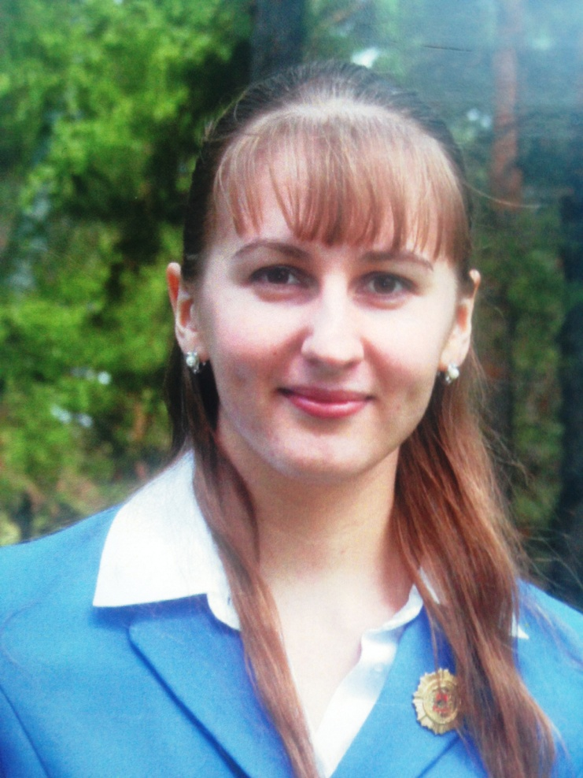
СОЛОВЬЁВА марина СЕРЕБРЯНАЯ МЕДАЛЬ
Принимала активное участие в деятельности научного общества гимназисток. Лауреат Всероссийской открытой конференции «Юность. Наука. Культура» в 2008 г., награждена серебряным знаком отличия «Национальное достояние», удостоена диплома I степени Министерства образования и науки Российской Федерации. Поступила в Кемеровский государственный университет на факультет филологии и журналистики.

Slide 4
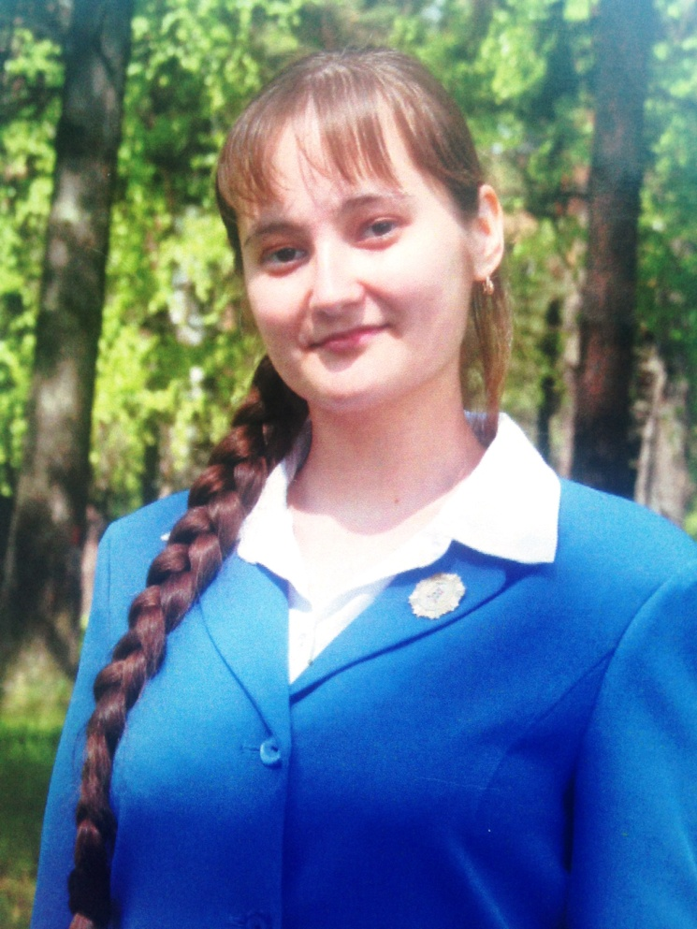
ФАЙЛУЗАЕВА ЕЛЕНА СЕРЕБРЯНАЯ МЕДАЛЬ
Принимала активное участие в деятельности научного общества гимназисток. В составе театральной студии «Шанс» занимала призовые места в областных конкурсах и Форуме искусств воспитанников губернаторских учреждений. Поступила в Кемеровский государственный университет культуры и искусств на факультет режиссуры и актерского мастерства.

Slide 5
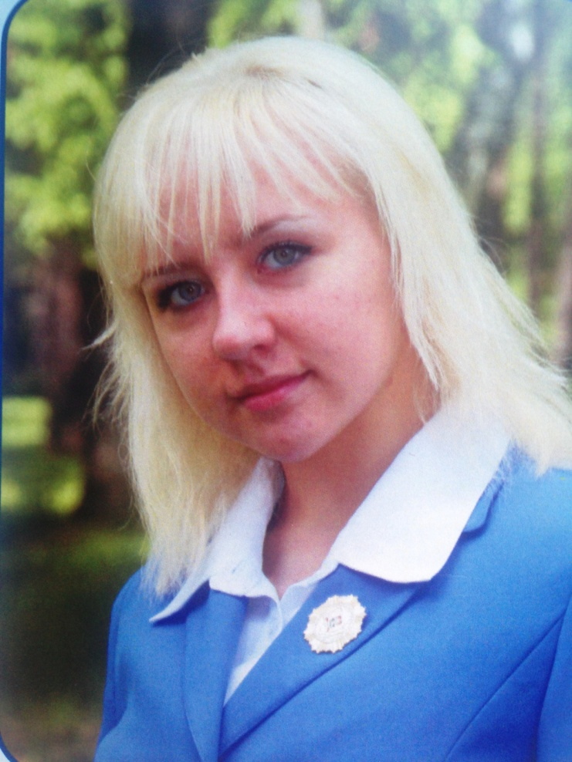
ФАЛАЛЕЕВА КСЕНИЯ СЕРЕБРЯНАЯ МЕДАЛЬ
В составе хореографической студии «Колокольчик» заняла 1 место в Форуме искусств воспитанников губернаторских образовательных учреждений, конкурсе хореографических коллективов на приз газеты «Труд». Принимала активное участие в общественной жизни гимназии. Поступила в Кемеровский государственный университет на биологический факультет.

Slide 6
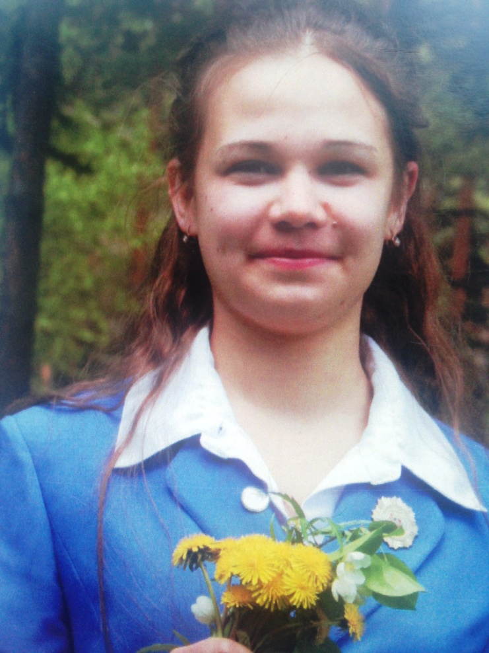
ЧЕРНЫШЁВА ТАТЬЯНА СЕРЕБРЯНАЯ МЕДАЛЬ
Принимала активное участие в деятельности научного общества гимназисток. Удостоена диплома объединенной конференции студентов и школьников «Техника и технологии: Взгляд молодых». Лауреат научно-практической конференции в г. Москве, удостоена Гранта президента Российской Федерации; участница конференции «Экология Кузбасса». Является победительницей конкурса «Гимназистка года – 2008». Поступила на экономический факультет Кемеровского института пищевой промышленности.

